Slide 1
Муниципальное казённое образовательное учреждение «Горковская специальная (коррекционная) общеобразовательная школа – интернат для обучающихся, воспитанников с ограниченными возможностями здоровья»
"Оздоровление музыкой"
Составила М.А. Булыгина
Учитель музыки

Slide 2
Музыка лечит
Лечебные свойства музыки были замечены давно. Как свидетельствует история, во времена Пифагора существовала “музыкальная медицина”, и пифагорейцы пользовались мелодиями, специально “выдуманными” против ярости и гнева.
Царь Давид своей игрой на арфе избавил от депрессии царя Саула. Но только в прошлом веке было научно доказано, что музыкальные звуки заставляют вибрировать каждую клетку нашего организма с помощью электромагнитных волн и измерять давление, частоту сердечных сокращений, ритм и глубину дыхания вплоть до полной остановки.

Slide 3
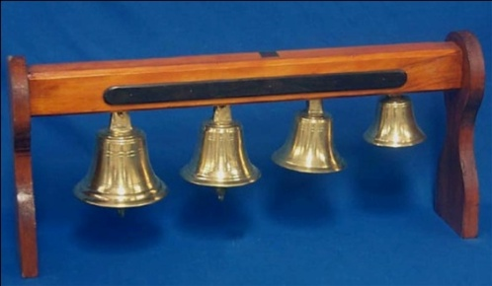
Даже собаки неравнодушны к музыке, например, у пинчеров в зависимости от мелодии кровяное давление может меняться на 70 миллиметров ртутного столба.
Коровы дают больше молока, если в коровнике звучит специально подобранная классическая музыка.
От мажорных мелодий мимоза и петуния растут много быстрее и даже расцветают на две недели раньше.
А звуки колокола, содержащие резонансное ультразвуковое излучение, в течение считанных секунд убивают тифозные палочки, возбудителей желтухи и вирусы гриппа.
В Институте звукотерапии (штат Аризона США) музыкой даже отращивают волосы у облысевших.

Slide 4
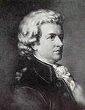


“Музыка Моцарта не имеет себе равных по способности вносить гармонию в человеческую душу»
Многим музыка Моцарта помогает обрести душевное равновесие. Если она восстанавливает энергетический баланс и гармонию в организме, то выполняет функцию, к которой стремятся все медицинские системы. Акупунктура, траволечение, диетология и прочие методы направлены именно на восстановление энергетического равновесия, которое мы называем здоровьем. Музыка Моцарта, не слишком быстрая, не слишком плавная, не слишком тихая, не слишком “громкая” – по каким-то причинам “именно то, что надо”.

Slide 5
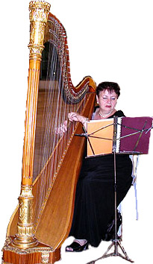
Музыкальные произведения, особенно подходящие для расслабления и сна.
Антонио Вивальди. “Ларго” из “Зимы” (“Времена года”).
Фредерик Шопен. Ноктюрны
Вольфганг Амадей Моцарт.
“Маленькая ночная серенада”.
При неврозах и раздражительности поможет музыка Чайковского, Пахмутовой, Таривердиева.
Снять стресс, сконцентрироваться – слушайте Шуберта, Листа, Чайковского, Шумана. То же самое для медитаций и уединённых размышлений.
Духовные песнопения, музыка Баха, Вивальди, Моцарта, 2 концерт Рахманинова изменяют структуру обычной воды и она приобретает целебные свойства.

Slide 6
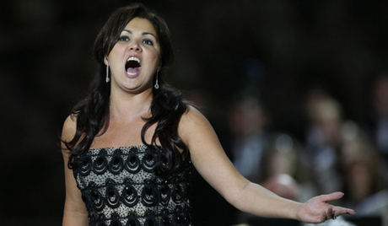
Голос и наше здоровье.
Если хотите укрепить свое здоровье и продлить жизнь – больше пойте, даже если у Вас нет музыкального слуха и красивого голоса.
Во время пения из организма удаляется молочная кислота, образующаяся при больших нагрузках, расширяются сосуды. В ходе исследования выяснилось: пение не только развивает грудную мускулатуру, но и укрепляет сердечную мышцу.
Эмоции влияют на человеческий голос, и он, в свою очередь, меняет обертоновый состав

Slide 7

Например, к Вам приходит человек, он внутренне к Вам не расположен и пытается скрыть это, поскольку хочет продать Вам какую-то вещь. Он говорит Вам ласковые, учтивые слова, но при этом в его голосе звучит фальшивая нота. То есть обертоны принимают несвойственное им положение. И Вы, если у Вас хороший эмоциональный слух почувствуете, что этот человек говорит неправду.

Slide 8
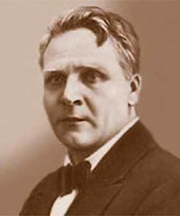
Такие удивительные голоса были у актеров Сальвини и Качалова. Классическим образцом, который признан во всем мире, является голос нашего соотечественника Ф.И. Шаляпина

Slide 9
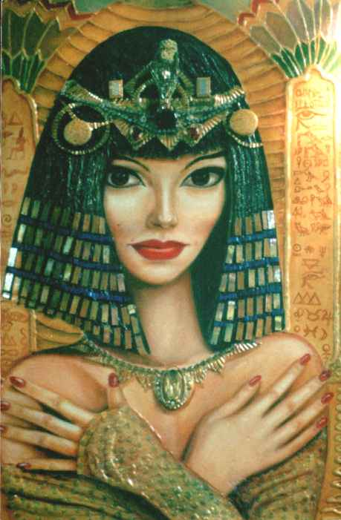
ГОЛОС для женщины – не менее сильное оружие, чем ее внешний вид.
К примеру, сексуальная слава легендарной Клеопатры во многом была связана с ее волшебно-эротическим голосом. Когда эта царица хотела потрясти воображение какого-нибудь впервые прибывшего к ней мужчины, она не спешила появиться перед ним во всей красе и начинала беседу из-за занавески.
Голос Клеопатры при этом сводил слушателя с ума и создавал царице особую ауру необыкновенно привлекательной женщины. /Но, к сожалению (или к счастью), далеко не всем женским голосам присуща сексуальная притягательность.

Slide 10

Музыка может помочь избавиться от старых обид и ненужных воспоминаний, мешающих нам жить.
Прислушайтесь к себе? Какую музыку хотелось бы послушать именно сейчас? А может быть, хочется спеть.
Пойте на здоровье!

